Slide 1
Bài 1
VCS - Git

Slide 2
Agenda
1 Getting Started
1.1 About Version Control System
VCS in a nutshell
Local version control systems
Centralized version control systems
Distributed version control systems
1.2 Short history of Git
1.3 What is Git
1.4 Installing Git
1.5 First-time Git Setup
1.6 Getting Help

Slide 3
Agenda
2 Git Basics
2.1 Getting a Git Repository
2.2 Recording Changes to the Repository
2.3 Viewing th Commit History
2.4 Undoing Things
2.5 Working with Remotes

Slide 4
Agenda
3. Git branching
3.1 Branches in a Nutshell
3.2 Basic branching and merging
3.3 Branching management
3.4 Branching workflows
3.5 Remote branches
3.6 Rebaseing
3.7 Bonus

Slide 5
1.1 About Version Control
Version control (Quản lý phiên bản) là gì
Là công cụ cho phép lưu trữ sự thay đổi của tập tin (file) theo thời gian, phiên bản.
Do đó bạn có thể quay lại một phiên bản – version tại bất kì thời điểm nào
Hỗ trợ làm việc dễ dàng với nhóm nhiều người
VCS – Version control System cho phép
Làm chung nhóm nhiều thành viên
Khôi phục lại phiên bản cũ của các file
Khôi phục lại phiên bản cũ của toàn bộ dự án
Xem lại các thay đổi đã được thực hiện theo thời gian
Xem lại ai là người thay đổi tập tin gây ra sự cố
Khôi phục các tập tin đã thay đổi, bị xóa
Sử dụng dễ dàng và nhanh chóng thông qua cú pháp của VCS
Notes:
https://www.atlassian.com/git/tutorials/what-is-version-control
Personal: draft demo – no need to follow – JAVA sum -> let’s travel
DL-APP-5.7.0: Adjustment of DL-Query to run better on Oracle 18c Optimizer >> performance issue
DL-APP-7.0.0: Features …
DL-APP-5.7.1: Revert changes in DL-APP-5.7.0 >> https://jira.mgm-tp.com/jira/browse/WFM-12064
Version
https://jira.mgm-tp.com/jira/projects/WFM?selectedItem=com.atlassian.jira.jira-projects-plugin:release-page&status=released&contains=DL%20APP

Slide 6

1.1 About Version Control
Local version control systems – Hệ thống quản lý phiên bản cục bộ
Vấn đề
Nhiều người chọn phương pháp quản lý phiên bản bằng cách
Copy file tập tin đang làm sang một thư mục khác
Đặt tên các tập tin, thư mục theo thời gian
Đây là phương pháp phổ biến cho người không biết kĩ thuật
Dễ phát sinh lỗi
Copy tập tin qua lại quá nhiều lần, tốn bộ nhớ
Chép, xóa nhầm file không mong muốn
Notes:
VD: Làm đồ án tốt nghiệp . Bạn phải báo cáo hàng tuần
. Mỗi tuần báo cáo phải có kết quả và code chạy demo
. Tuần 1 bạn đã thực hiện xong chức năng A . Tuần 2 bạn thực hiện chức năng B Bạn sơ khi code B, B chưa chắc đã chạy được. Và A cũng có khả năng bị ảnh hưởng
-> Bạn copy chức năng A ra một thư mục riêng để nếu B có lỗi thì trở về A code lại từ đầu

Slide 7
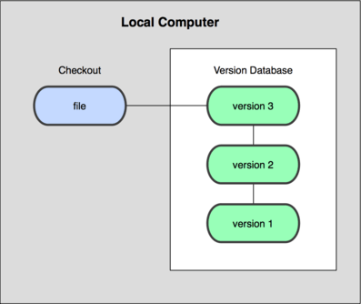
1.1 About Version Control
Để giải quyết vấn đề này. VCS ra đời và có chức năng như một database đơn giản cho phép lưu trữ tất cả các sự thay đổi của files và kiểm soát theo theo phiên bản – version
Hình 1.1 Mô hình quản lý phiên bản cục bộ
(Local version control systems)

Slide 8

1.1 About Version Control
Vấn đề: Không thể tương tác với các thành viên khác.
Phương pháp: Hệ thống quản lý phiên bản tập trung – Centralized vesion control system – CVCSs ra đời như một máy chủ, bao gồm các tập tin đã được phiên bản hóa (versioned) và các máy khác có quyền thay đổi các tập tin đó
Hình 1.2 Mô hình quản lý phiên bản tập trung
(Centralized version control systems)
Lợi ích của mô hình:
Người dùng biết được một phần (version) nào đó những việc mà người khác đang làm trong dự án
Người quản lý có quyền quản lý ai có thể làm gì theo ý muốn

Slide 9
1.1 About Version Control
Hình 1.2 Mô hình quản lý phiên bản tập trung
(Centralized version control systems)
version 2
Hạn chế:
Nếu máy chủ không hoạt động trong một thời gian. Dẫn đến cộng tác viên không thể tương tác với nhau
Nếu ổ cứng lưu trữ dữ liệu trung tâm bị hỏng, bạn sẽ mất toàn bộ lịch sử của dự án ngoại trừ những phiên bản cục bộ đã có trên máy cục bộ
version 1
version 1

Slide 10
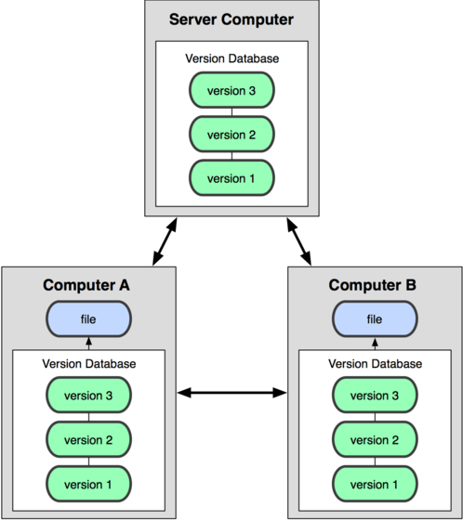
1.1 About Version Control
Hệ thống quản lý phiên bản phân tán – Distributed vesion control systems
Trong các DVCS (Git, Mercirial, Darcs), các máy khác không chỉ “checkout” (sao chép versions về máy cục bộ) phiên bản mới nhất của các tập tin mà còn sao chép toàn bộ (clone) kho chứa (repository).
Vì vậy nếu máy chủ nào bị lỗi thì có thể dụng máy khách sao chép ngược trở lại máy chủ
Hình 1.3 Mô hình quản lý phiên bản phân tán
(Distributed version control systems)
Lợi ích của mô hình:
Mỗi checkout thực sự là một bản sao đầy đủ của tất cả dữ liệu
Dễ dàng khôi phục nếu máy chủ trung tâm có vấn đề
Mỗi version, file đơn giản chỉ là một mã hash được băm từ nội dung các tập tin

Slide 11
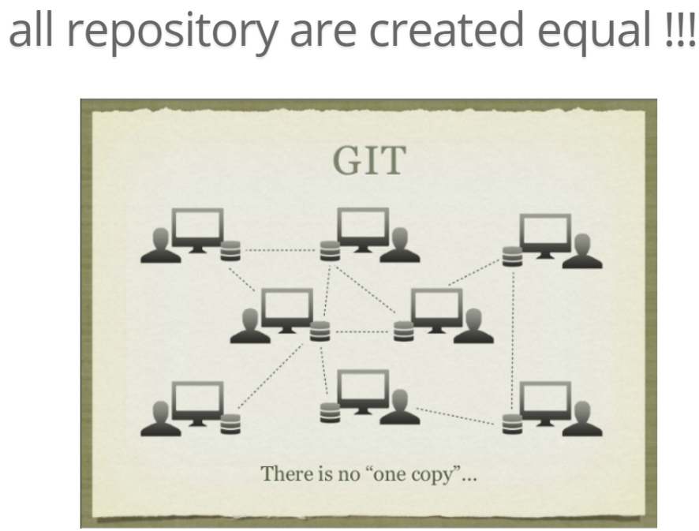
1.1 About Version Control

Slide 12
1.2 Short history of Git
Trở về lịch sử phát triển Linux kernel
Nhân Linux là dự án phần mềm mã nguồn mở trong phạm vi khá lớn
Trong phần lớn thời gian bảo trì của nhân Linux (1991 - 2002), các thay đổi của phần mềm được truyền đi dưới dạng các bản vá và các tập tin lưu trữ. Vào năm 2002, dự án nhân Linux bắt đầu sử dụng một DVCS độc quyền có tên là BitKeeper
Năm 2005, sự hợp tác giữa cộng đồng phát triển nhân Linux và công ty thương mại phát triển BitKeeper bị phá vỡ, và công cụ đó không còn được cung cấp miễn phí nữa
Chính điều này đã thúc đẩy cộng đồng phát triển Linux (chính xác là Linus Torvalds, người sáng lập ra Linux) phát triển công cụ của riêng họ dựa trên kinh nghiệm sử dụng BitKeeper
Mục tiêu
Nhanh
Thiết kế đơn giản
Hỗ trợ phân tán và xử lý song song
Có khả năng xử lý các dự án lớn giống như Linux về mặt hiệu quả

Slide 13
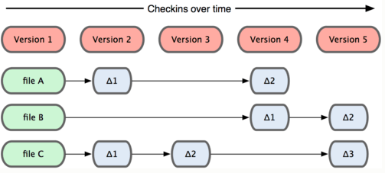
1.3 What is Git
Snapshots, No differences - Ảnh chụp, không phải sự khác biệt
Điểm khác biệt chính giữa Git và các VCS khác là cách Git quản lý - nghĩ về dữ liệu
Về mặt lý thuyết, phần lớn các hệ thống khác lưu trữ thông tin dưới dạng danh sách các tập tin được thay đổi.
Các hệ thống (CVS, Subversion, Perforce) xem thông tin được lưu trữ là một tập hợp các tập tin và các thay đổi được thực hiện trên mỗi tập tin theo thời gian
Hình 3.1 Other VCS(s)
Notes:
Fetch newest content on B file before working on version 4

Slide 14
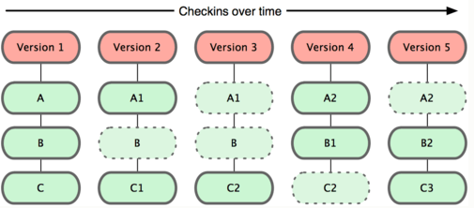
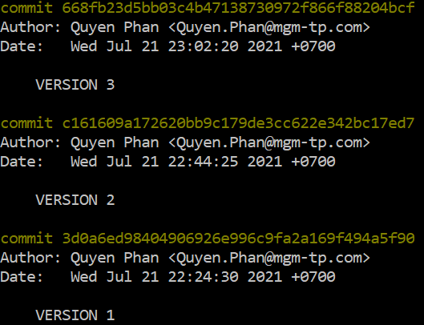
1.3 What is Git
Git xem dữ liệu của nó như một tập hợp các ảnh (snapshot) của một hệ thống tập tin
Mỗi lần commit (git tạo version mới) để lưu lại trạng thái hiện tại của dự án trong Git.
Git chụp một bức ảnh (tạo bản sao) ghi lại nội dung tất cả các tập tin tại thời điểm đó và tạo một tham chiếu (hashing) đến ảnh đó
Để hiệu quả hơn, nếu như tập tin không có sự thay đổi nào, Git không lưu trữ lại tập tin đó mà chỉ tạo liên kết tới tập tin gốc tồn tại trước đó
D
Commit = Version (GIT)
Hình 3.2 Git lưu trữ dữ liệu dưới dạng ảnh chụp của dự án theo thời gian

Slide 15
1.3 What is Git
Phần lớn các thao tác diễn ra cục bộ
Toàn bộ dự án đều nằm trên ổ cứng của bạn, các thao tác được thực hiện gần như lập tức
Giả sử bạn muốn xem lịch sử dự án, Git không cần phải lấy thông tin đó từ máy chủ khác mà đơn giản nó được đọc trực tiếp từ chính cơ sở dữ liệu cục bộ (máy của bạn)
Nếu muốn so sánh sự thay đổi phiên bản hiện tại với phiên bản trước đó. Git chỉ truy xuất file ở phiên bản trước và hiện tại rồi so sánh. Không cần phải pull từ máy chủ trung tâm về.
Ngay cả khi bạn không có internet hoặc VPN bị ngắt. Bạn vẫn có thể thực hiện mọi thứ ở local. Sau khi hoàn thành mọi thứ chỉ cần connect đến internet rồi đẩy code lên máy chủ

Slide 16
1.3 What is Git
Git mang tính toàn vẹn
Mọi thứ trong Git được băm (checksum, hash) trước khi lưu trữ và được tham chiếu tới bằng mã băm đó.
Có nghĩa là việc thay đổi nội dung của một tập tin hay một thư mục mà Git không biết là điều không thể
Cơ chế Git sử dụng cho việc băm này là mã băm SHA-1 là một chuỗi gồm 40 ký tự của hệ cơ số 16 (0-9 và a-f) được tính toán dựa trên nôi dung của tập tin hoặc cấu trúc thư mục trong Git
Định dạng: 24b9da6552252987aa493b52f8696cd6d3b00373
Bạn sẽ thấy mã băm mọi nơi khi sử dụng Git.
Trên thực tế Git không sử dụng tên của các tập tin để lưu trữ mà bằng các mã băm từ nội dung của tập tin và một cơ sở dữ liệu có thể truy vấn được

Slide 17
1.3 What is Git
Git chỉ thêm mới dữ liệu
Khi bạn thực hiện các hành động trong Git, hầu hết các hành đó đều được thêm vào cơ sở dữ liệu của Git.
Nếu dữ liệu đã được đưa vào cơ sở dữ liệu của Git (commit – version) thì dữ liệu sẽ rất khó bị mất, đặc biệt là bạn thuyên xuyên đẩy (push) cơ sở dữ liệu sang một kho chứa khác

Slide 18
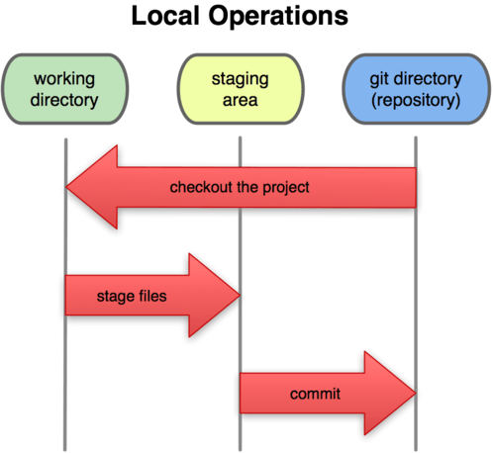
1.3 What is Git
Thành phần chính của thư mục được quản lý bởi GIT
Git repository: Là cơ sở dữ liệu của GIT. Chứa tất cả các phiên bản đã được tạo ra trong dự án. Có 2 cách để tạo ra git repo(.git) 1. GIT INIT
2. GIT CLONE từ remote repository (github, gitlab, bitbucket)
Working directory: Chứa các tập tin, thư mục của một phiên bản, version bất kỳ trong dự án - HEAD Chỉ cần bạn chuyển (checkout) sang version, branch khác thì (working directory) bản sao hiện tại lập tức
bị thay đổi
Staging area: Là một tập tin đơn giản chứa trong thư mục Git, nó chứa thông tin những gì sẽ được commit trong lần commit sắp tới. Nó còn được biết đến với tên index (chỉ mục)

Slide 19
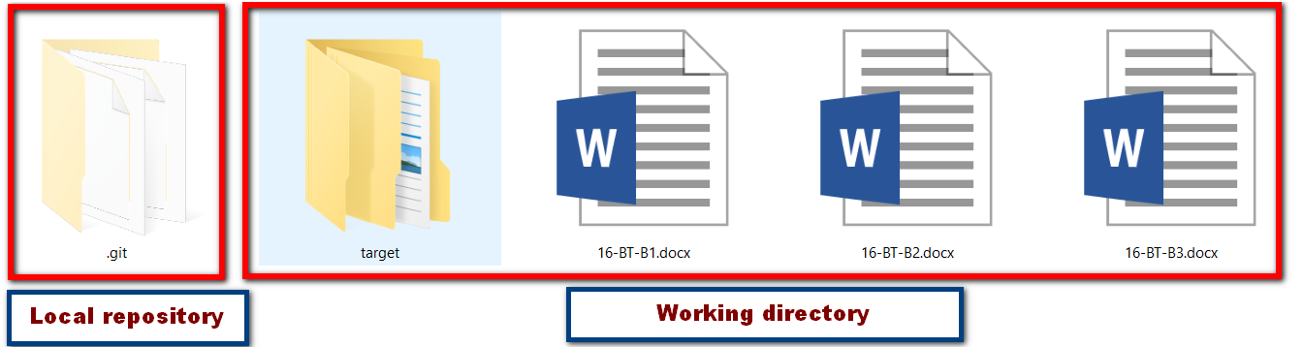
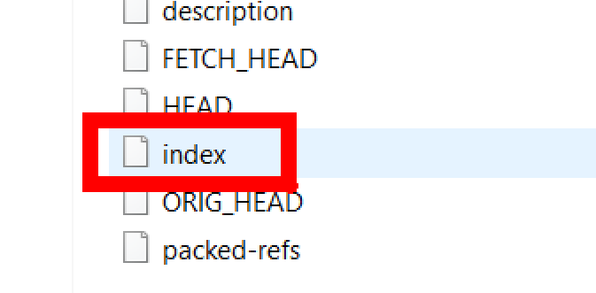
1.3 What is Git
GIT REPOSITORY
CURRENT HEAD
STAGED
DEMO

Slide 20
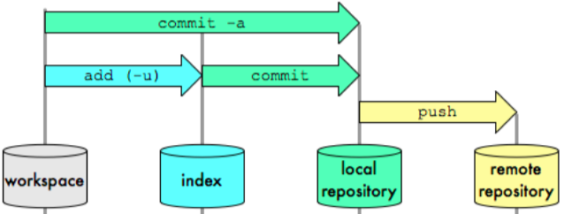
1.3 What is Git
Tiến trình công việc (workflow) cơ bản của Git
Thay đổi các tập tin trong thư mục làm việc
Chọn những tập tin bạn muốn commit trong lần commit tiếp theo. Đưa những tập tin này vào staging area – $ git add
Thực hiện commit để đưa những tập tin đang ở staging area vào cơ sở dữ liệu của Git. Những tập tin đã được lưu trữ vào thư mục Git – git commit

Slide 21
1.4 Installing Git
https://git-scm.com/download

Slide 22
1.5 First-Time Git Setup
Sau khi đã hoàn thành cài đặt Git. Chúng ta có thể tùy biến một số lựa chọn cho môi trường Git trên máy cá nhân
Các biến cấu hình được lưu trữ ở ba vị trí sau:
/etc/gitconfig: Chứa giá trị cho tất cả người dùng và kho chứa – repository. Nếu bạn sử dụng –system khi chạy git config. Thao tác đọc và ghi sẽ được thực hiện trên tệp tin này
~/.gitconfig: Riêng biệt cho tài khoản của bạn. Bạn có thể chỉ định Git đọc và ghi trên tệp tin này bằng –global
.git/config: Chỉ áp dụng riêng cho mỗi kho chứa – repository. Mỗi cấp sẽ ghi đè các cấp trước đó với /etc/gitconfig và .gitconfig
Thông tin trên windows
Thư mục /etc/gitconfig: C:\Program Files\Git\mingw64\etc\.gitconfig
Thư mục .gitconfig: C:\Users\@User\.gitconfig
Thư mục .git/config: $ git init - $ ls –a
Tập lệnh
$ git config --list
$ git config --global –edit
$ git config --system -edit
$ git config --local -edit
Thay đổi cấu hình: git config --[option] user.name ''your_name''
Notes:
Control Panel\All Control Panel Items\Credential Manager

Slide 23
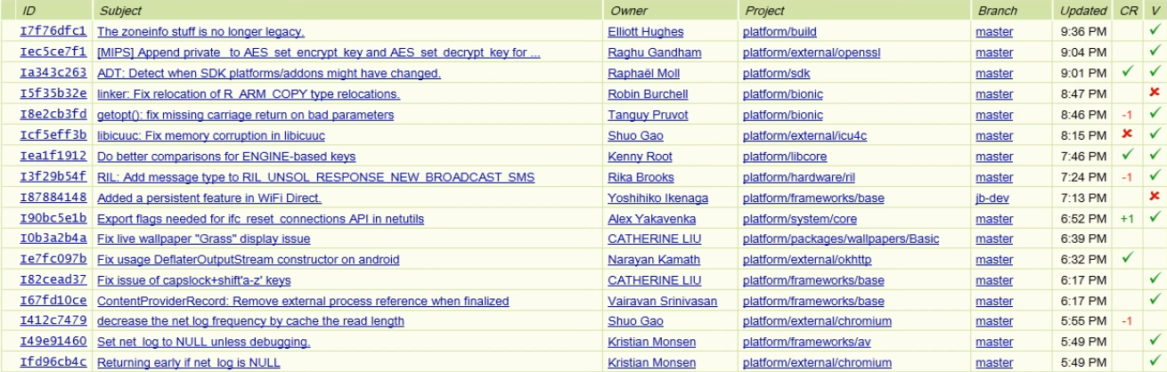
1.5 First-Time Git Setup

Slide 24
1.6 Getting Help
$ git help [-a|-g]
$ git --version
$ git help config
$ git help add
Thư mục
C:\Program Files\Git\mingw64\share\doc\git-doc

Slide 25
2.1 Getting a Git Repository
Getting a Git Repository – Tạo một kho chứa Git
Tạo một dự án sử dụng Git dựa theo 3 phương pháp chính
Tạo mới một dự án từ đầu và sử dụng Git
Sử dụng một dự án, thư mục đã có sẵn rồi import vào Git để quản lý
Tạo bản sao một kho chứa Git đang hoạt động trên một máy chủ khác

Slide 26
2.1 Getting a Git Repository
Cách 1: Khởi tạo một kho chứa – repository từ thư mục có sẵn
$ git init
.git: Chứa tất cả các tập tin cần thiết cho một kho chứa – repository:
Đến thời điểm hiện tại, vẫn chưa có gì trong dự án hiện tại được theo dõi bởi Git
Nếu muốn kiểm soát phiên bản cho các tập tin có sẵn của dự án. Bạn phải
Di chuyển các tập tin vào staging area - $ git add .
Di chuyển các tập tin vào git repository - $ git comit –m “Khởi tạo dự án-Phiên bản đầu tiên”

Slide 27
2.1 Getting a Git Repository
Cách 2: Sao chép (clone-tạo bản sao) từ một kho chứa đã tồn tại
Nếu bạn muốn có một bản sao của một kho chứa Git có sẵn: $ git clone [url]
Nếu như bạn đã quen thuộc với các hệ thống VCS khác như là Subversion, bạn sẽ nhận ra câu lệnh tạo bản sao là $ git clone chứ không phải $ git checkout
$ git clone: Tạo một bản sao gần như tất cả các dữ liệu mà máy chủ đang có và lịch sử nội dung của mỗi tập tin
Tập lệnh
$ git clone https://github.com/vinabkteam/resolution_2019
Một thư mục mới có tên resolution_2019 sẽ được tạo kèm theo thư mục .git và bản sao mới nhất của tất cả dữ liệu trong kho chứa, và đã sẵn sàng cho bạn làm việc và sử dụng
Nếu bạn muốn tạo một bản sao của resolution_2019 nhưng muốn chỉ định tên thư mục khác: $ git clone https://github.com/vinabkteam/resolution_2019 reso

Slide 28
2.2 Recording changes to the repository
Recording changes to the repo – Ghi lại những thay đổi vào kho chứa
Bây giờ bạn đã có một kho chứa Git thật sự và một bản sao dữ liệu của dự án làm việc
Bạn cần thực hiện một số thay đổi và commit snapshots của chúng vào kho chứa mỗi lần dự án đạt đến một trạng thái nào đó mà bạn muốn ghi lại
Mỗi tập tin trong thư mục làm việc có thể ở 1 trong 2 trạng thái: Tracked & Untracked
Tracked: Là các tập tin đã từng được commit, đã có mặt trong ảnh (snapshot) trước chúng có thể là unmodified, modified, staged
Untracked: Là các tập tin chưa từng được commit hoặc trong index (staging area)

Slide 29
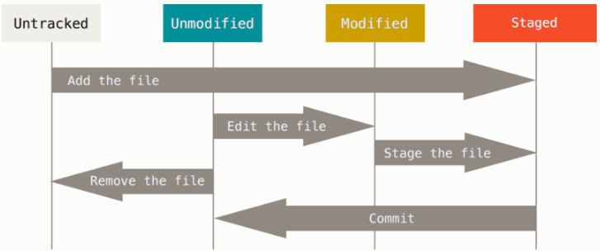
2.2 Recording changes to the repository
Khi bạn $ git init – tất cả các file đang ở trạng thái untracked
Khi bạn $ git clone – tất cả các phải ở trạng thái tracked và unmodified – chưa thay đổi
Khi bạn tạo mới hoặc thay đổi nội dung tập tin, Git xem chúng đã được tạo mới hoặc được thay đổi. Bạn cần stage các tập tin và commit tất cả các thay đổi đã được staged (tổ chức) đó.

Slide 30
2.2 Recording changes to the repository
Kiểm tra trạng thái của tập tin: $ git status
Nếu như bạn chạy lệnh này sau khi tạo bản sao xong - $ git clone
Thông tin hiển thị
# On branch master
Nothing to commit, working directory clean
Thư mục làm việc đang sạch, không có tập tin đang theo dõi nào bị thay đổi. Và cũng không có tập tin nào chưa theo dõi

Slide 31
2.2 Recording changes to the repository
Theo dõi – Hủy theo dõi các tập tin mới – Tracking – Move to staging area (tracked)
$ git add filename
Bỏ theo dõi tập tin mới – Untracking – Move to working directory (Unttracked)
$ git reset HEAD <file> - README.md
$ git restore –staged <file> - README.md

Slide 32
2.2 Recording changes to the repository
Quản lý các tập tin đã thay đổi
Thay đổi nội dung tập tin đã từng được commit – Git_Note.txt
$ git status
Lưu – Ghi lại nội dung đã thay đổi của Git_Note.txt
$ git commit –m “message”
Bỏ qua những sự thay đổi trong Git_Note.txt, trở về trạng thái ban đầu
$ git restore Git_Note.txt
Notes:
DEMO
Git_Note, Java_Note

Slide 33
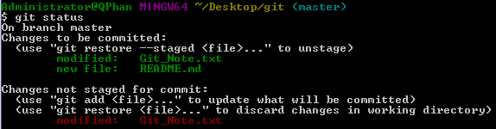
2.2 Recording changes to the repository
Quản lý các tập tin đã thay đổi
Vấn đề
Tạo mới và staging README.md $ git add README.md
Thay đổi nội dung tập tin đã từng được commit – Git_Note.txt
$ git add .
Trạng thái: Cả 2 files này sẽ có mặt trong lần commit tiếp theo
Tiếp tục thay đổi Git_Note.txt
$ git status

Slide 34
2.2 Recording changes to the repository
Lúc này Git_Note.txt vừa là staged và là unstaged
Nếu thực hiện commit thì sẽ commit nội dung gì trong Git_Note.txt
Git tổ chức các tập tin lúc người dùng chạy $ git add
Nếu bây giờ bạn commit. Phiên bản lúc bạn thực hiện $ git add Git_Note.txt sẽ được commit chứ không phải phiên bản hiện tại của Git_Note.txt
Lưu ý: Nếu như bạn chỉnh sửa tập tin sau khi $ git add, bạn phải chạy $ git add lại một lần nữa để đưa nó vào staging mới nhất

Slide 35
2.2 Recording changes to the repository
Ignoring files - Bỏ qua các tập tin
Thường sẽ có một số loại tập tin mà bạn không mong muốn Git tự động thêm nó vào hoặc thậm chỉ là hiển thị không được theo dõi
Những tập tin này thường được ra ra tự động như các tập tin (log files) hay các tập tin sinh ra khi biên dịch chương trình (.class). Trong trường hợp này bạn có thể tạo ra một tập tin liệt kê các pattern để bỏ qua những tập tin này (ko theo dõi bởi Git) (.gitignore)
Tạo tập tin: $ touch .gitignore và một số quy tắc
# comment
/ chỉ định thư mục
! phủ định

Slide 36
2.2 Recording changes to the repository
Ignoring files - Bỏ qua các tập tin
Một số ví dụ về .gitignore
# a comment - dòng này được bỏ qua
# không theo dõi tập tin có đuôi .a
*.a
# nhưng theo dõi tập lib.a, mặc dù bạn đang bỏ qua tất cả tập tin .a ở trên !lib.a
# chỉ bỏ qua tập TODO ở thư mục gốc, chứ không phải ở các thư mục con subdir/TODO
/TODO
# bỏ qua tất cả tập tin trong thư mục build/
build/
# bỏ qua doc/notes.txt, không phải doc/server/arch.txt
doc/*.txt
# bỏ qua tất cả tập .txt trong thư mục doc/
doc/**/*.txt

Slide 37
2.2 Recording changes to the repository
Xem các thay đổi Staged và Unstaged
$ git diff

Slide 38
2.2 Recording changes to the repository
Commit thay đổi
Bây giờ, sau khi đã tổ chức – staging các tập tin theo ý muốn. Bạn muốn commit các staged files, thực hiện $ git commit –m “message”
Trước khi commit nên thực hiện $ git status để kiểm tra staged và unstaged files
Commit và Staging cùng lúc
$ git commit –a –m “message”

Slide 39
2.2 Recording changes to the repository
Xóa và khôi phục tập tin
$ rm hello.java
$ git rm hello.java
rm: Xóa tập tin khỏi working directory, “Changes not staged for commit” (RED)
Xóa nhưng chưa stage
Khôi phục: $ git restore hello.java to discard changes in working directory
git rm: Xóa tập tin khỏi working directory, “Changes to be commited”
Xóa nhưng đã stage, đã $ git add tự động
Khôi phục: $ git restore –staged hello.java to unstage staged file

Slide 40
2.3 Viewing the Commit History
View the commit history – Xem lịch sử tạo version - commit
Sau khi bạn đã thực hiện rất nhiều commit, hoặc bạn đã sao chép một kho chứa với các commit có sẵn, bạn muốn xem lại những gì đã xảy ra trong dự án. Thực hiện
$ git log
$ git log --oneline

Slide 41
2.4 Undoing Things
Undoing Things – Phục hồi
Tại thời điểm nào đó bạn muốn phục hồi các thay đổi đã được thực hiện trong dự án
Thay đổi commit cuối cùng
Một trong những cách phục hồi phổ biến thường dùng khi bạn commit quá sớm/vội và có thể quên thêm một số tập tin hoặc message không như ý muốn
Nếu bạn muốn thực hiện lại commit đó, chạy commit với tham số --amend [--no-edit]
$ git commit –amend [--no-edit]
Xóa commit hiện tại đồng thời giữ nguyên nội những tập tin đã thay đổi
Đưa các tập tin vào trạng thái staged, tiếp tục thực hiện và commit
$ git reset –soft HEAD~i
Xóa commit hiện tại, đồng thời loại bỏ những thứ đã thay đổi
$ git reset –hard HEAD~I

Slide 42
2.4 Undoing Things
Undoing Things – Phục hồi
Tại thời điểm nào đó bạn muốn phục hồi các thay đổi đã được thực hiện trong dự án
Revert changes
$ git revert badcommit

Slide 43
2.5 Working with Remotes
Tạo tài khoản GitHub hoặc Bitbucket
Cài đặt extension: https://chrome.google.com/webstore/search/octotree
Working with Remotes – Làm việc từ xa
Để có thể cùng cộng tác với các thành viên khác trên bất kỳ dự án nào sử dụng Git, bạn cần phải biết quản lý các kho chứa của bạn
Các kho chứa từ xa – remote repository là các phiên bản của dự án của bạn được lưu trữ trên internet hoặc một mạng lưới nào đó
Bạn có thể có nhiều kho chứa khác nhau, thường chỉ để đọc và ghi
Công tác với nhiều thành viên khác trong cùng một dự án

Slide 44
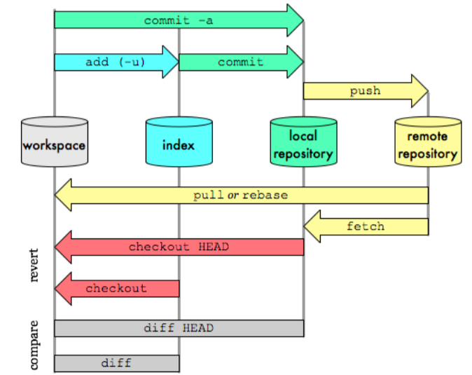
2.5 Working with Remotes
Git process
branch
working directory
remote name
staged
.git
origin
pull
pull --rebase
origin/remote_branch
local_branch

Slide 45
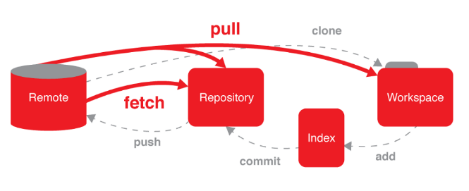
2.5 Working with Remotes
Git process
pull --rebase

Slide 46
2.5 Working with Remotes
Hiển thị máy chủ - remote repository của kho chứa cục bộ - local repository
$ git init
$ git remote –v
$ git clone https://github.com/vinabkteam/resolution_2019/
$ git remote –v
Thêm các kho chứa từ xa – remote repository
$ git remote add origin <URL> [<remote_name>]
$ git remote -v

Slide 47
2.5 Working with Remotes
Thêm, Xóa các kho chứa từ xa – remote repository
Trường hợp A
Remote: Đang là một empty repository – chưa có bất kì commit nào
Local: Đang là một empty repository – chưa có bất kì commit nào
Thực hiện
Local repository
Remote repository
<remote_name> is a shorthand name for the remote repository that a project was originally cloned from.
More precisely, it is used instead of that original repository's URL - and thereby makes referencing much easier.

Slide 48
2.5 Working with Remotes
Thêm, Xóa các kho chứa từ xa – remote repository
Trường hợp B
Remote: Đang là một empty repository – chưa có bất kì commit nào
Local: Đã có một số commits – branches
Thực hiện
Local repository
Remote repository
<remote_name> is a shorthand name for the remote repository that a project was originally cloned from.
More precisely, it is used instead of that original repository's URL - and thereby makes referencing much easier.

Slide 49
2.5 Working with Remotes
Thêm, Xóa các kho chứa từ xa – remote repository
Trường hợp C
Remote: Đã có một số commits - branches
Local: : Đang là một empty repository – chưa có bất kì commit nào
Thực hiện
Local repository
Remote repository
<remote_name> is a shorthand name for the remote repository that a project was originally cloned from.
More precisely, it is used instead of that original repository's URL - and thereby makes referencing much easier.

Slide 50
2.5 Working with Remotes
Thêm, Xóa các kho chứa từ xa – remote repository
Trường hợp D
Remote: Đã có một số commits - branches
Local: : Đã có một số commits - branches
Thực hiện
Local repository
Remote repository
<remote_name> is a shorthand name for the remote repository that a project was originally cloned from.
More precisely, it is used instead of that original repository's URL - and thereby makes referencing much easier.

Slide 51
2.5 Working with Remotes
Xóa các kho chứa từ xa – remote repository
$ git remote rm <remote_name>
$ git remote rm just remove the reference from Local Repository with Remote Repository. It does not remove the remote repository from server

Slide 52
2.5 Working with Remotes
Phân biệt Rebase, Merge khi sử dụng $ git pull [--rebase]
Trường hợp A
R: 1
L: 2 3
Pull Merge: Error (due to have no same parent/root)
Pull Rebase: Rewinding head to replay your work on top of it
Move HEAD of R to L, find the same root node then replay L on top of it
Local: 1 2 3
Trường hợp B
R: 1 2
L: 3
Pull Merge: Error (due to have no same parent/root)
Pull Rebase: Rewinding head to replay your work on top of it
Local: 1 2 3

Slide 53
2.5 Working with Remotes
Phân biệt Rebase, Merge khi sử dụng $ git pull [--rebase]
Trường hợp C
R: 1 2
L: 1
Pull Merge: Fast-forward
Local 1 2
Pull Rebase: Fast-forward
Local: 1 2
Trường hợp D
R: 1 2
L: 1 3
Pull Merge: Correct but incorrect. Version 3 (newest code) should on the top of Local after PULL
Local: 1 3 2 CM_MERGED(3 & 2)
Pull Rebase: Rewinding head to replay your work on top of it
Local: 1 2 3

Slide 54
3.1 Branches in a Nutshell
Cách thức git lưu trữ dữ liệu
Khi bạn thực hiện commit, Git tạo đối tượng commit có chứa con trỏ, trỏ tớp snapshot của nội dung bạn đã tổ chức (staged)
Commit đầu tiên không có cha, commit bình thường có một cha, và nhiều cha cho cùng một commit là kết quả tích hợp từ hai hoặc nhiều nhánh
Giả sử:
B1: Tạo mới 3 files (README.md, test.rb, LICENSE)
B2. $ git add . $ git commit
Lệnh $ git commit sẽ băm tất cả các tập tin trong dự án và lưu lại chúng dưới đối tượng tree.
Sau đó git tạo một đối tượng commit có chứa thông tin mô tả (metadata) và một con trỏ trỏ đến đối tượng tree vì thế nó có thể tạo, trở về các ảnh trước khi cần thiết

Slide 55
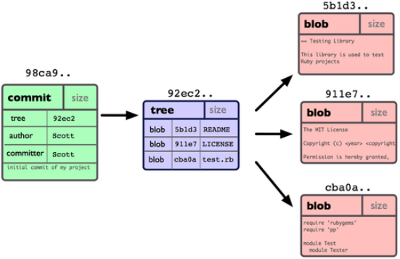
3.1 Branches in a Nutshell
Cấu trúc của một commit

Slide 56
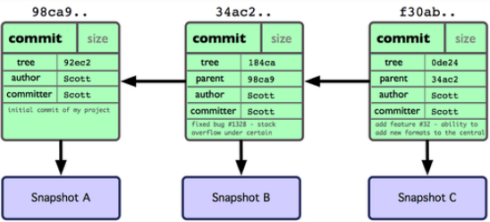
3.1 Branches in a Nutshell
Khi bạn thực hiện commit, git sẽ tạo ra một snapshot như thế này

Slide 57
3.1 Branches in a Nutshell
Tập lệnh để kiểm tra mã băm của các tập tin, commit
$ git hash-object <filename>
$ git ls-files –s <filename>
$ git ls-tree <branch-name>
$ git ls-tree hash-commit

Slide 58
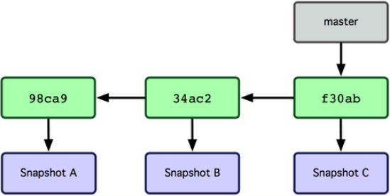
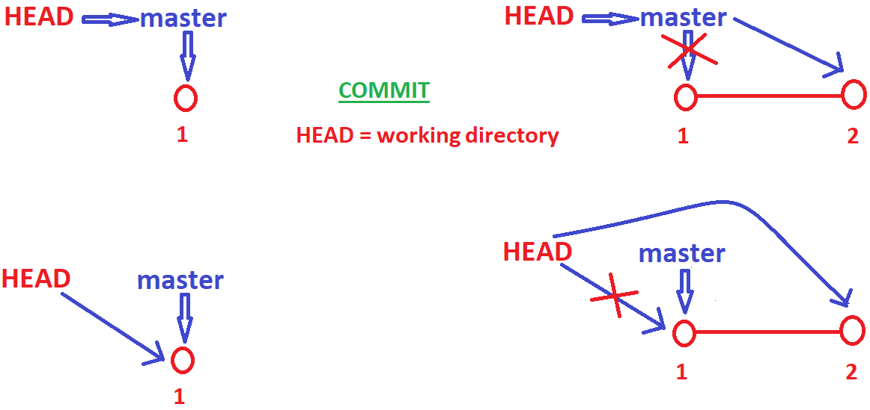
3.1 Branches in a Nutshell
Nhánh là gì
Nhánh đơn thuần là một con trỏ, trỏ đến các commit và có khả năng di chuyển được
GIT có nhánh mặc định là master | main, HEAD -> master | main
HEAD là con trỏ đặc biệt, trỏ đến các commit(detach-head) hoặc trỏ đến nhánh
Khi HEAD trỏ đến version nào, working directory sẽ show thông tin của version đó
Khi khởi tạo repository tên nhánh mặc định là master. Trong những lần commit đầu tiên, các commit sẽ được master trỏ đến. Mỗi lần bạn thực hiện commit, con trỏ nhánh master (hiện tại) sẽ tự động tiến lên và trỏ đến commit đó (move forward)

Slide 59
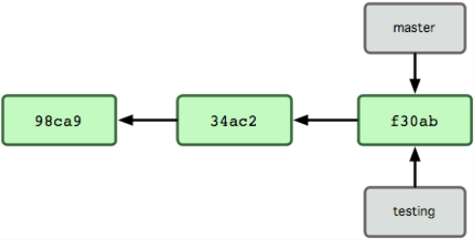
3.1 Branches in a Nutshell
Tạo nhánh mới – Chuyện gì sẽ xảy ra khi tạo nhánh mới
Khi tạo nhánh mới, git sẽ tạo ra một con trỏ mới cho phép bạn di chuyển vòng quanh
Giả sử bạn muốn tạo nhánh mới có tên testing
Cách 1: git branch testing
Cách 2: git branch testing <from_branch>
Git sẽ tạo ra con trỏ, trỏ đến commit mới nhất của nhánh hiện tại hoặc from_branch
Giả sử bạn tạo ra commit mới. Bây giờ branch nào sẽ tiến lên và trỏ đến commit đó ?
Làm sao để Git biết bạn đang làm việc trên nhánh nào ?

Slide 60
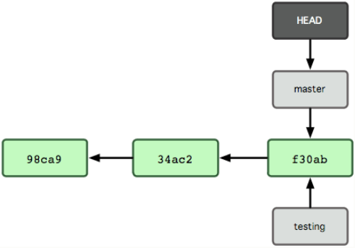
3.1 Branches in a Nutshell
Git giữ một con trỏ đặc biệt HEAD là một con trỏ trỏ đến nhánh nội bộ mà bạn đang làm việc. Trong trường hợp này bạn vẫn đang ở trên nhánh master. $ git branch testing chỉ tạo mới nhánh testing chứ không tự chuyển sang nhánh đó
Để chuyển sang một nhánh đang tồn tại
$ git checkout <branch_name>

Slide 61
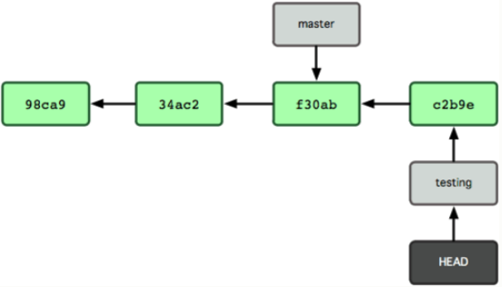
3.1 Branches in a Nutshell
$ git checkout testing
$ git add $ git commit (Update project)

Slide 62
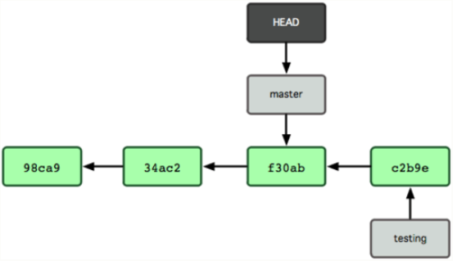
3.1 Branches in a Nutshell
$ git checkout master

Slide 63
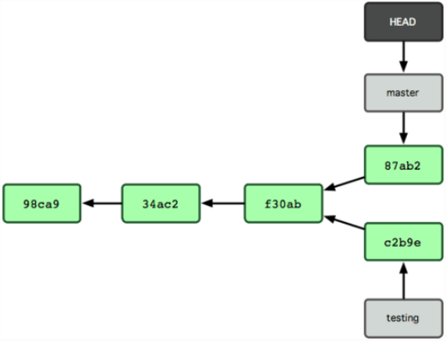
3.1 Branches in a Nutshell
$ git add $ git commit (Update project)

Slide 64
3.1 Branches in a Nutshell
Bây giờ lịch sử của dự án đã tách ra trên 2 nhánh master và testing có cùng chung một số commit
Bởi vì một nhánh trong Git thực tế là một tập tin đơn giản chứa một mã băm SHA-1 có độ dài 40 ký tự của commit mà nó trỏ tới, chính vì thế tạo mới cũng như hủy các nhánh đi rất đơn giản. Tạo mới một nhánh nhanh tương đương với việc ghi 41 bytes vào một tập tin (40 ký tự cộng thêm một dòng mới).
Điều này đối lập rất lớn với cách mà các VCS khác phân nhánh, chính là copy toàn bộ các tập tin hiện có của dự án sang một thư mục thứ hai. Việc này có thể mất khoảng vài giây, thậm chí vài phút, phụ thuộc vào dung lượng của dự án, trong khi đó trong Git thì quá trình này luôn xảy ra ngay lập tức.
Thêm một lý do nữa là, chúng ta đang lưu trữ cha của các commit, nên việc tìm kiếm gốc/cơ sở để tích hợp lại được thực hiện một cách tự động và rất dễ dàng. Những tính năng này giúp khuyến khích các lập trình viên tạo và sử dụng nhánh thường xuyên hơn.

Slide 65
3.2 Basic branching and merging
Xem qua một ví dụ đơn giản về phân nhánh và tích hợp
1. Làm việc trên một website đã hoàn thành (todo-app-1.1) trên master
2. Tạo nhánh cho version mới todo-app-1.2
3. Làm việc trên nhánh đó
Thông báo có vấn đề nghiêm trọng ở version todo-app-1.1 cần sửa ngay trong hôm nay
1. Chuyển lại về nhánh sản xuất (production - master)
2. Tạo mới nhánh khác để khác phục lỗi (todo-app-1.1-hotfix)
3. Sau khi đã kiểm tra ổn định, tích hợp nhánh hotfix vào lại master để giao cho khách
4. Chuyển về lại nhánh todo-app-1.2 để tiếp tục thực hiện

Slide 66
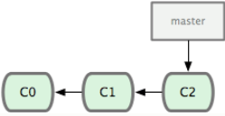
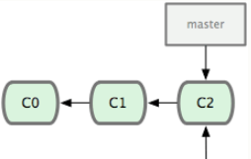
3.2 Basic branching and merging
Đầu tiên, bạn đang làm trên nhánh master (todo-app-1.1)
B2. Tạo branch todo-app-1.2 để thực hiện
$ git branch todo-app-1.2
$ git checkout todo-app-1.2
Rút gọn: $ git checkout –b todo-app-1.2
todo-app-1.2

Slide 67
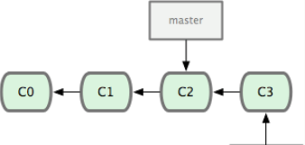
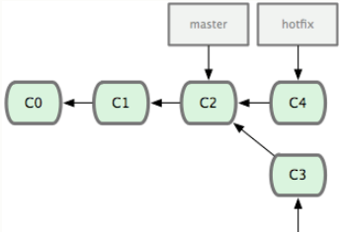
3.2 Basic branching and merging
B3. Bạn đang làm việc trên nhánh todo-app-1.2 Thay đổi và thực hiện commit
HEAD đang trỏ đến todo-app-1.2 branch
Vấn đề xảy ra ở production todo-app-1.1 (master)
B4. Trở về lại nhánh master để khác phục sự cố
$ git checkout master (clean-tree before checkout)
Nhánh master là nhánh ổn định của dự án
Tạo nhánh hotfix để khắc phục sự cố
$ gitcheckout –b todo-app-1.1-hotfix
Thay đổi và thực hiện commit
todo-app-1.2
HEAD
HEAD
todo-app-1.2

Slide 68
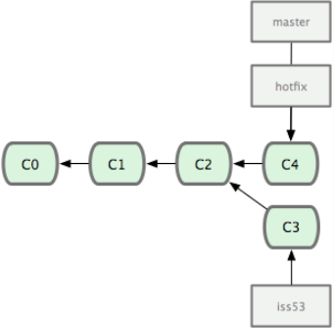
3.2 Basic branching and merging
HEAD
B5. Sau khi đã kiểm tra tính ổn định của nhánh hotfix
Tích hợp nhánh hotfix (todo-app-1.2-hotfix) vào lại nhánh chính (master)
$ git checkout master
$ git merge hotfix
“Updating 177181 . 19191”
“Fast forward”: Khi branch mà bạn muốn tích hợp vào (hotfix) đang trỏ đến một commit mà commit này lại chính là upstream của commit mà nhánh hiện tại (master) đang trỏ đến. VD: Nhánh hotfix được phát triển tử nhánh master và không có sự rẻ nhánh nào từ master. Git sẽ đơn giản hóa bằng cách di chuyển con trỏ về phía trước, vì không có sự rẻ nhánh nào để tích hợp – fast forward
todo-app-1.2

Slide 69
3.2 Basic branching and merging
Bây giờ bạn có thể xóa nhánh hotfix đi và trở về todo-app-1.2 để tiếp tục
[$ git branch –d hotfix]
$ git checkout todo-app-1.2
Lưu ý những thứ bạn fix trong hotfix không chứa trong nhánh todo-app-1.2. Nếu bạn muốn đưa chúng vào todo-app-1.2 Thực hiện $ git merge master
Hoặc đợi sau khi hoàn tất version 1.2, merge nhánh 1.2 vào lại master
Giả sử bạn đã hoàn thành version 1.2 todo-app-1.2 và muốn tích hợp vào master
Thực hiện

Slide 70
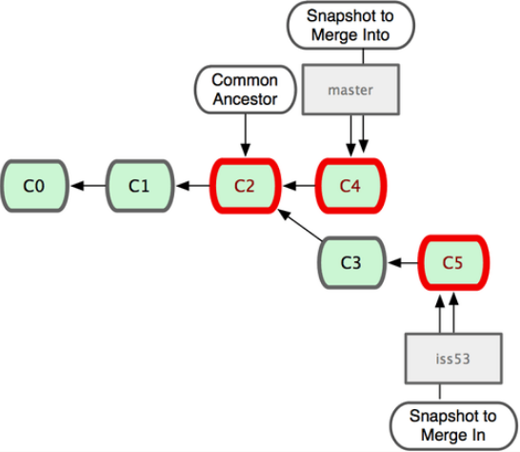
3.2 Basic branching and merging
$ git chechout master
$ git merge todo-app-1.2
Trong trường hợp này Git thực hiên tích hợp 3 chiều vì lịch sử nhánh đã tách biệt
Git sử dụng 2 commit (snapshot) đầu nhánh mà nhánh đang trỏ đến (C4 (master), C5(todo-app-1.2)) và commit cha chung của cả 2 (C2 (common ancestor))
todo-app-1.2

Slide 71
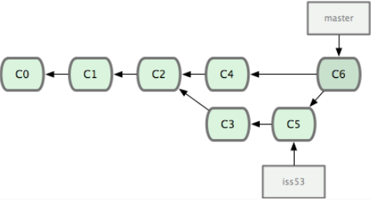
3.2 Basic branching and merging
Thay vì di chuyển về phía trước (fast-forward) Git tạo mới một snapshot – được tạo thành từ lần tích hợp 3 chiều và cũng tự tạo một commit trỏ đến nó. Nó được biết như là commit-merge (có nhiều hơn một cha)
Lưu ý: Git tự chọn cha chung phù hợp nhất để thực hiện việc tích hợp này. Điều này khí cho Git dễ dàng hơn rất nhiều so với các VCS khác
commit-merged
todo-app-1.2

Slide 72
3.2 Basic branching and merging
Đôi khi quá trình này không thực hiện một cách suôn sẻ. Nếu bạn thay cùng một nội dung của cùng một tập tin ở 2 nhánh khác nhau, 2 nhánh mà bạn muốn tích hợp vào
Git không thể thực hiện chúng một cách gọn gàng, bạn sẽ thấy conflict như sau
[$git checkout master]
$ git merge todo-app-1.2
“Auto-merging index.html
“CONFLICT (content): Merge conflict in Ex01.txt”
“Automatic merge failed; fix conflicts and then commit the result.”
Nếu bạn muốn xem tập tin nào đang bị conflict
$ git status
Thực hiện fix conflict sau đó tiếp tục commit như thường lệ

Slide 73
3.3 Branch management
Xem thông tin nhánh
$ git branch
$ git branch –a
$ git branch –v
$ git branch - - merged
$ git branch - - no-merge
Xóa nhánh local
$ git branch –d | -D branch

Slide 74
3.3 Branch management
Tạo nhánh remote
$ git push <remote_name> <localbranch>:<remote_branch>
Xóa nhánh remote
$ git push –d <remote_name> <branch_name>
Tạo nhánh và dịch chuyển
$ git branch <branch_name> [<from_branch>] | [<commit-id>]
$ git checkout <branch_name>
$ git checkout –b <branch_name> [<from_branch>] | [<commit-id>]
$ git checkout commit-id (detach HEAD)

Slide 75
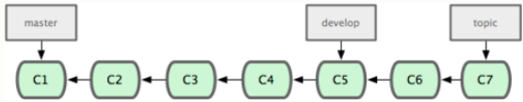
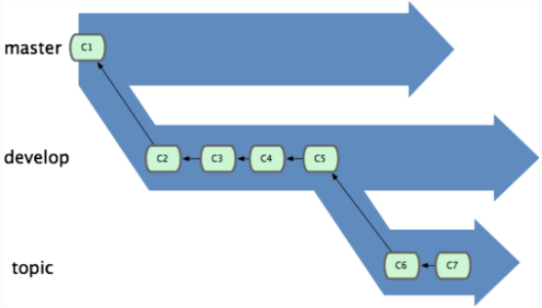
3.4 Branching Workflows

Slide 76
3.5 Remote branches
Remote branches: Là các tham chiếu tới trạng thái của các nhánh trên local-repository
Chúng là các nhánh nội bộ mà bạn không thể di chuyển được, chúng chỉ di chuyển một cách tự động khi bạn thực hiện giao tiếp qua mạng lưới
Hoạt động như là các bookmark để bạn biết được các nhánh trên local-repo đang ở đâu vào lần cuối cùng bạn commit tới
Ví dụ muốn xem nhánh master trên remote origin của bạn như thể nào kể từ lần giao tiếp cuối cùng bạn sẽ dùng orgin/master
Nếu bạn và người bạn khác đang làm việc trên version 1.3, người kia đẩy dữ liệu lệnh nhánh app-1.3. Bạn có thể có riêng nhánh app-1.3 trên local-repo nhưng nhánh trên máy chủ sẽ là orgin/app-1.3
Để xem cách nhánh ở remote
$ git branch -a

Slide 77
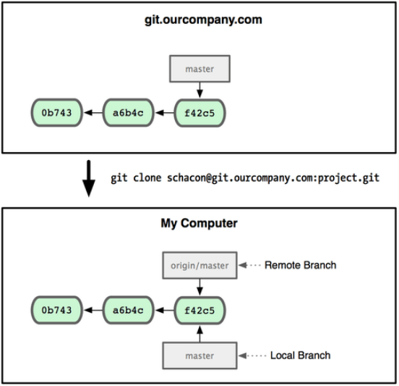
3.5 Remote branches
orgin remote: git.ourcompany.com

Slide 78
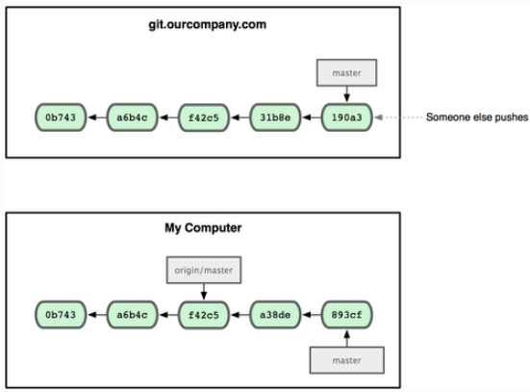
3.5 Remote branches
Bạn thực hiện một số thay đổi ở master trên local - repo. Trong lúc đó cũng có người khác đẩy code lên master trên remote – repo

Slide 79
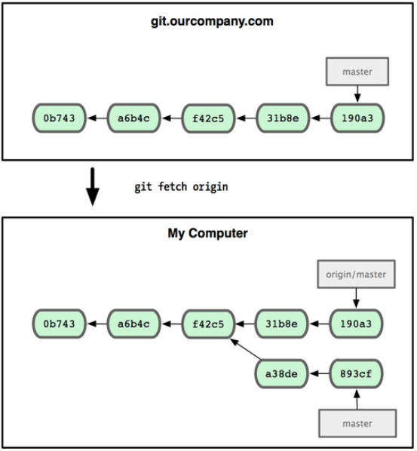
3.5 Remote branches
Bạn thực hiện một số thay đổi ở master trên local - repo. Trong lúc đó cũng có người khác đẩy code lên master trên remote – repo
Như vậy: Trên local – repo chưa có code mới nhất trên remote
Để đồng bộ hóa thay đổi
$ git fetch origin
Lệnh $ git fetch giúp cập nhật các tham chiếu từ xa

Slide 80
3.5 Remote branches
Lệnh $ git fetch giúp cập nhật các tham chiếu từ xa
Nếu bạn muốn tích hợp và có code của origin/master vào nhánh master ở local
Thực hiện
$ git pull [--rebase]

Slide 81
3.5 Remote branches
Push (Local - Remote) – Đẩy lên
Khi bạn muốn chia sẽ một nhánh ở local với mọi người bạn cần đẩy nó lên máy chủ mà bạn có quyền ghi trên đó
$ git push <remote> <branch>
Trước khi push
B1. $ git pull [–rebase] để có code mới nhất từ remote
B2. Fix conflict nếu có xảy ra
B3. Kiểm tra commit history của local và remote. Đảm bảo commit ở local phải upstream so với remote
B4. Chọn remote branch để push

Slide 82
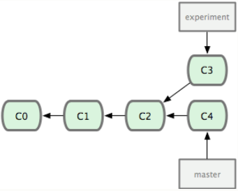
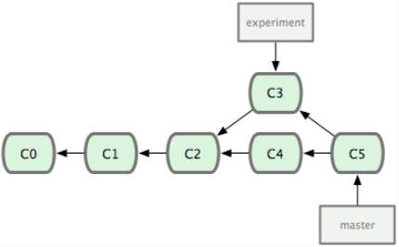
3.6 Git rebasing
Trong Git có 2 cách để tích hợp các thay đổi từ nhánh này vào nhánh khác đó là merge và rebase. Chúng ta sẽ cùng nhau tìm hiểu rebase là gì và áp dụng merge và rebase trong các trường hợp cụ thể
Cơ bản về Rebase
Xem lại phần Tích hợp và giả sử chúng ta đang có 2 commit trên 2 nhánh khác nhau
Trước và sau khi tích hợp sử dụng merge
$ git checkout master
$ git merge experiment

Slide 83
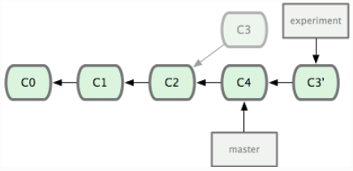
3.6 Git rebasing
Cơ bản về Rebase
Cách khác: Sử dụng bản vá được thay đổi ở C3(exp) và áp dụng nó lên trên C4(master)
Rebase: Sử dụng tất cả các thay đổi được commit ở một nhánh (exp) và chạy lại chúng trên một nhánh khác (master)
$ git checkout experiment
$ git rebase master

Slide 84
3.6 Git rebasing
Cơ bản về Rebase
$ git checkout experiment
$ git rebase master
Giải thích: Đi đến commit cha chung của 2 nhánh (C2). Tìm sự khác biệt (changed) trong mỗi commit của nhánh đang làm việc (exp), lưu lại các tệp đó vào tập tin tạm thời.
Khôi phục nhánh hiện tại về cùng commit (C4) với nhánh mà bạn đang rebase (master)
Áp dụng lần lượt các thay đổi
Quay lại nhánh master để fast- forward
$ git merge experiment

Slide 85
3.6 Git rebasing
Cơ bản về Rebase
Bây giờ snapshot mà C3’ đang trỏ đến giống như snapshot của C5 khi sử dụng merge
Không có sự khác biệt nào khi so sánh kết quả của hai phương pháp này, nhưng sử dụng rebase sẽ cho chúng ta lịch sử rõ ràng hơn.
Nếu bạn xem xét lịch sử của nhánh mà chúng ta rebase vào, nó giống như một đường thẳng: mọi thứ dường như xảy ra theo trình tự, thậm chí ban đầu nó diễn ra song song.
Thông thường bạn áp dụng rebase trên remote để đảm bảo các commit được áp dụng một các rõ ràng theo thời gian
Đúng trình tự bạn sẽ thực việc công việc trên một nhánh và sau đó rebase trở lại orgin/master khi đã sẵn sàng push. Theo cách này, commit của bạn sẽ fast-forward tiến lên phía trước và xem history để thấy commit của bạn là mới nhất so với remote/master

Slide 86
3.6 Git rebasing
Cơ bản về Rebase
Lưu ý: Snapshot được trỏ đến cuối cùng cho dù sử dụng rebase hay merge thì nó vẫn giống nhau – chỉ khác nhau các bước thực hiện. Rebase được thực hiện bằng cách thực hiện lại các thay đổi của nhánh này qua nhánh khác theo thứ tự chúng thực hiện. Trong khi đí merge lấy điểm kết thúc và tích hợp chúng lại với nhau
Tập lệnh xem commit – history
& git log --oneline
$ git log --graph --oneline --all
$ git log --oneline --decorate --all --graph
$ git config --global alias.tree "log --oneline --decorate --all --graph"

Slide 87
3.7 Bonus
Một số thủ thuật khác và lưu ý kèm theo
Pull code
Cách 1: (Tránh xuất hiện merged-commit)
Local: Không commit code
Remote: Upstream với local branch
$ git pull
[fix conflict]
$ git add $ git commit $ git push
Cách 2: (Nên sử dụng)
Local: $ git commit code (Tránh mất code)
Remote:
$ git pull –rebase
[fix conflict]
$ git add $ git commit $ git push

Slide 88
3.7 Bonus
Một số thủ thuật khác và lưu ý kèm theo
Merge
When: Merge nhánh đang phát triển (gần ổn định) vào nhánh ổn định (master)
Cách thực hiện
$ git checkout master
$ git merge todo-app-1.2
Giải thích: Đang ở nhánh master, tích hợp nhánh todo-app-1.2 vào nhánh master
Rebase
When: Rebase nhánh đang phát triển trên nhánh đã ổn định(master) để tích hợp những thay đổi của master vào nhánh đang phát triển
Cách thực hiện
$ git checkout todo-app-1.2
$ git rebase master
Giải thích: Đang ở nhánh todo-app-1.2, tích hợp nhánh master vào nhánh todo-app-1.2. Bây giờ 1.2 đang upstream so với master

Slide 89
3.7 Bonus
Một số thủ thuật khác và lưu ý kèm theo
Squash
Áp dụng với feature branch
Khi bạn có một chức năng cần thực hiện và chia sẽ bởi nhiều người. Nhưng nó chỉ là một chức năng và muốn khi tích hợp và development. Nó chỉ là một commit cho 1 chức năng này
B1. Tạo feature branch – feature/todo-app-draw-graph (ở local | remote)
Nếu ở local thì 1 người push lên để sử dụng chung
Nếu ở remote thì ở local chỉ cần checkout từ origin/feature/todo-app-draw-graph
B2. Nhiều người cùng thay đổi và đẩy commit lên remote/feature/…
B3. Tích hợp vào lại development với 1 commit
$ git checkout development
$ git merge –squash feature/….

Slide 90
3.7 Bonus
Một số thủ thuật khác và lưu ý kèm theo
Clean tree with Stash
$ git stash
$ git stash save message
$ git stash list
$ git stash show stash@{n}
$ git stash apply [stash@{n}]
$ git stash pop
$ git stash drop stash@{n}
Cherry-pick and Shelve changes

Slide 91
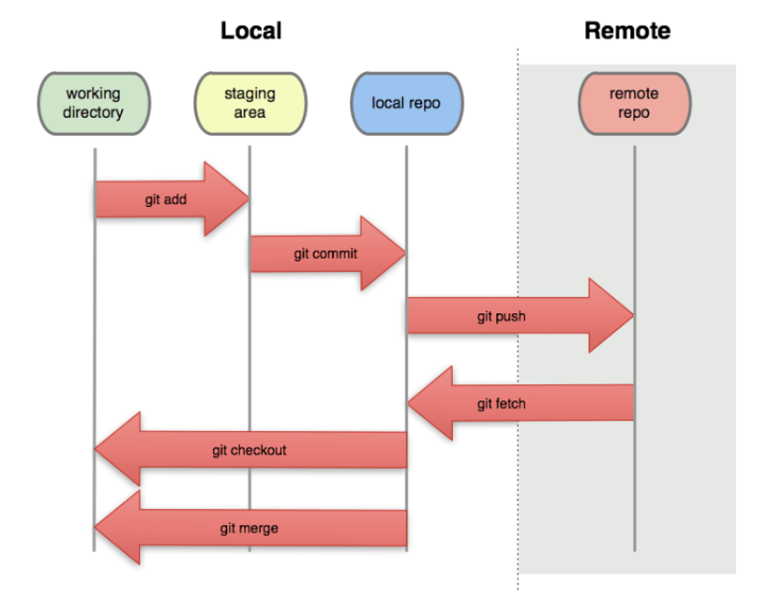

Slide 94
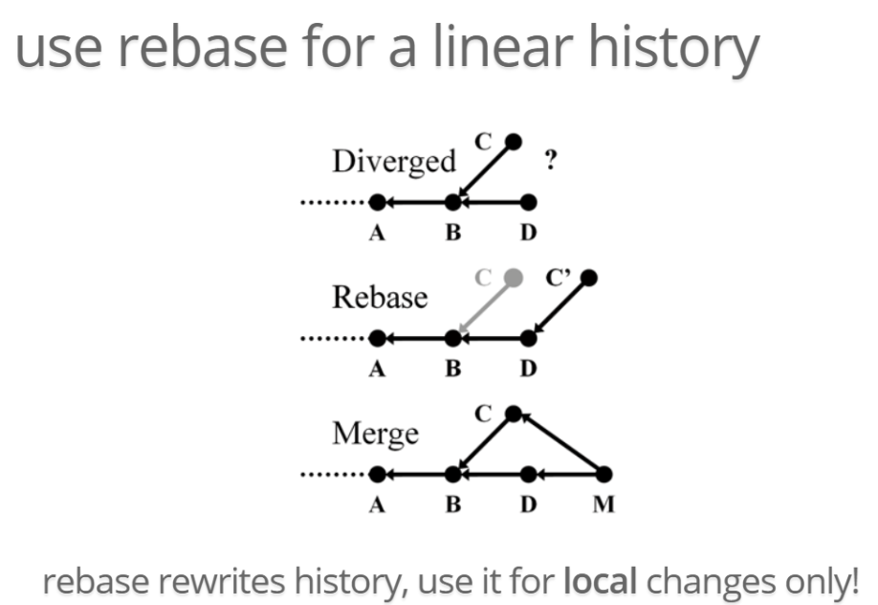
Notes:
http://aht.github.io/whatisgit/#/rebase

Slide 95
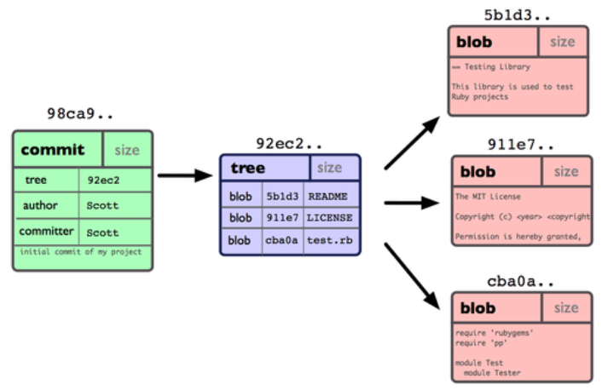
Notes:
http://aht.github.io/whatisgit/#/rebase

Slide 96
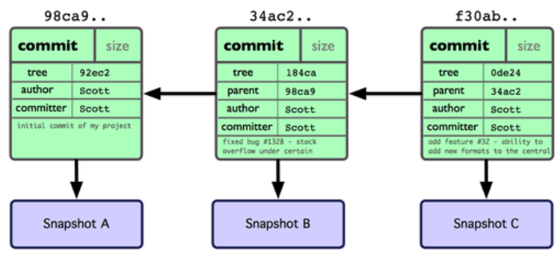
Notes:
http://aht.github.io/whatisgit/#/rebase

Slide 97
Basic command for VIM
Vim has 2 modes
Command
Insert
Basic command line
1. Lưu file - ":w" 2. Thoát khỏi file mà không lưu - ":q" 3. Lưu và thoát khỏi file - ":wq" 4. Chuyển sang chế độ insert - "i" 5. Chuyển sang chế độ command - ESC 6. Xóa một từ - "dw" 7. Xóa một dòng - "dd" 8. Quay trở lại các bước trước - "u"

Slide 98


END

